Slide 1
05
PROJETO
SMART CONTRACT DE UM ICO SIMPLIFICADO

Slide 2
Antes do desafio:
import de arquivos Solidity
Criar um Smart Contract dentro de outro (new)
Receber ether com payable
Desafio:
Criar um ICO para vender o token Wonderland Coin
O que vamos fazer neste projeto!
Criar um ICO para vender o token Wonderland Coin

Slide 3
Antes do desafio:
import de arquivos Solidity
Criar um Smart Contract dentro de outro (new)
Receber ether com payable
Desafio:
Criar um ICO para vender o token Wonderland Coin
O que vamos fazer neste projeto!
Criar um ICO para vender o token Wonderland Coin

Slide 4
O Solidity suporta a importação de Smart Contracts de outros arquivos por meio da declaração import
pragma solidity ^0.4.18;
import "./OutroContrato.sol";

Slide 5
Antes do desafio:
import de arquivos Solidity
Criar um Smart Contract dentro de outro (new)
Receber ether com payable
Desafio:
Criar um ICO para vender o token Wonderland Coin
O que vamos fazer neste projeto!
Criar um ICO para vender o token Wonderland Coin

Slide 6
Podemos criar (deploy) um Smart Contract a partir de outro Smart Contract com import e new
import "./OutroContrato.sol";
contract ContratoQualquer {
OutroContrato public outro; // variável
constructor () public {
outro = new OutroContrato();
}
}

Slide 7
Podemos criar (deploy) um Smart Contract a partir de outro Smart Contract com import e new
import "./OutroContrato.sol";
contract ContratoQualquer {
OutroContrato public outro; // variável
constructor () public {
outro = new OutroContrato();
}
}

Slide 8
Podemos criar (deploy) um Smart Contract a partir de outro Smart Contract com import e new
import "./OutroContrato.sol";
contract ContratoQualquer {
OutroContrato public outro; // variável
constructor () public {
outro = new OutroContrato();
}
}

Slide 9
Podemos criar (deploy) um Smart Contract a partir de outro Smart Contract com import e new
import "./OutroContrato.sol";
contract ContratoQualquer {
OutroContrato public outro; // variável
constructor () public {
outro = new OutroContrato();
}
}

Slide 10
Podemos também recuperar um Smart Contract existente na rede
import "./OutroContrato.sol";
contract ContratoQualquer {
OutroContrato public outro; // variável
constructor (address enderecoContrato) public {
outro = OutroContrato(enderecoContrato);
}
}

Slide 11
Antes do desafio:
import de arquivos Solidity
Criar um Smart Contract dentro de outro (new)
Receber ether com payable
Desafio:
Criar um ICO para vender o token Wonderland Coin
O que vamos fazer neste projeto!
Criar um ICO para vender o token Wonderland Coin

Slide 12
Qualquer endereço (conta ou contrato) pode receber ether. Para um contrato receber ether temos que declarar payable na função
contract ContratoQualquer {
address public recebedor; // variável
function doarEther() payable public {
uint etherRecebido = msg.value;
recebedor.transfer(etherRecebido);
}
}

Slide 13
O msg.value contém o valor enviado em wei (menor unidade de ether).
Unit | Wei Value | Wei
wei | 1 wei | 1
Kwei (babbage) | 1e3 wei | 1,000
Mwei (lovelace) | 1e6 wei | 1,000,000
Gwei (shannon) | 1e9 wei | 1,000,000,000
microether (szabo) | 1e12 wei | 1,000,000,000,000
milliether (finney) | 1e15 wei | 1,000,000,000,000,000
ether | 1e18 wei | 1,000,000,000,000,000,000
contract ContratoQualquer {
address public recebedor; // variável
function doarEther() payable public {
uint etherRecebido = msg.value;
recebedor.transfer(etherRecebido);
}
}

Slide 14
Endereço pode transferir ether para outro endereço com a função transfer
contract ContratoQualquer {
address public recebedor; // variável
function doarEther() payable public {
uint etherRecebido = msg.value;
recebedor.transfer(etherRecebido);
}
}

Slide 15
Antes do desafio:
import de arquivos Solidity
Criar um Smart Contract dentro de outro (new)
Receber ether com payable
Desafio:
Criar um ICO para vender o token Wonderland Coin
O que vamos fazer neste projeto!
Criar um ICO para vender o token Wonderland Coin

Slide 16
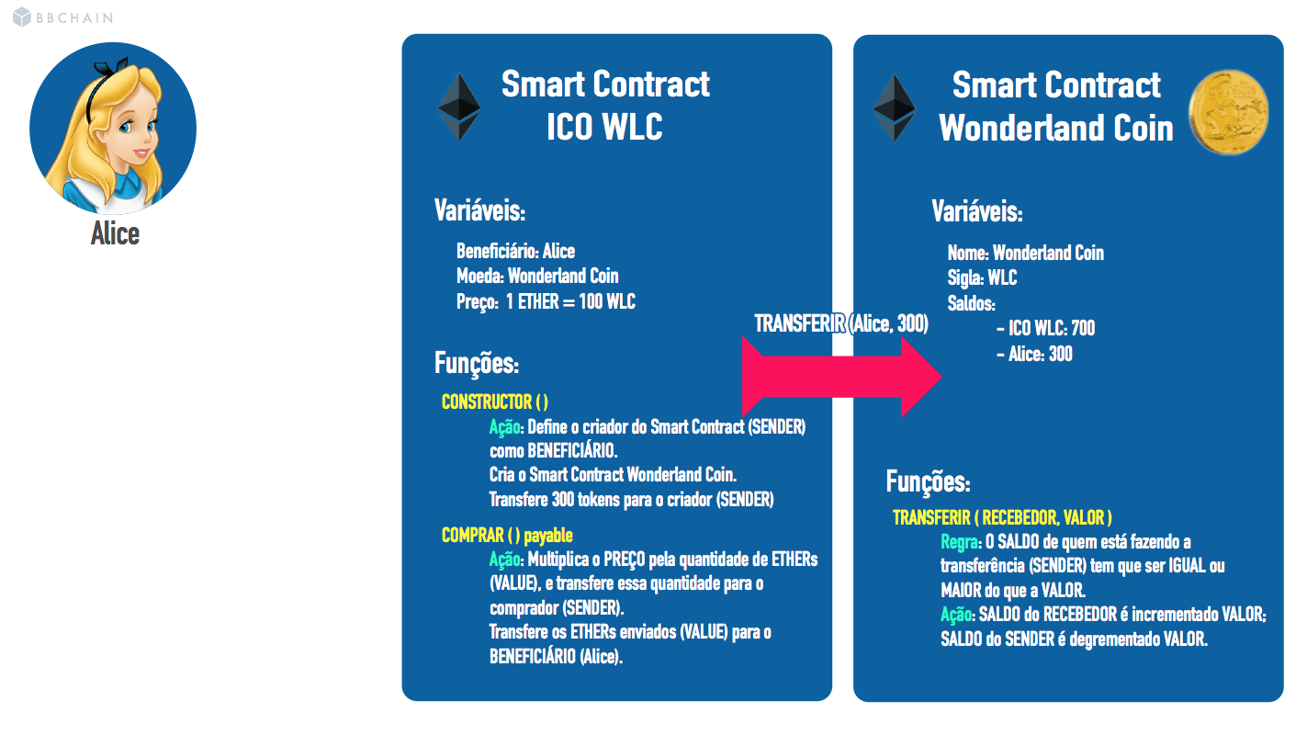

Crie um ICO para o token Wonderland Coin
"WonderlandICO.sol"
Hands-on

Slide 17
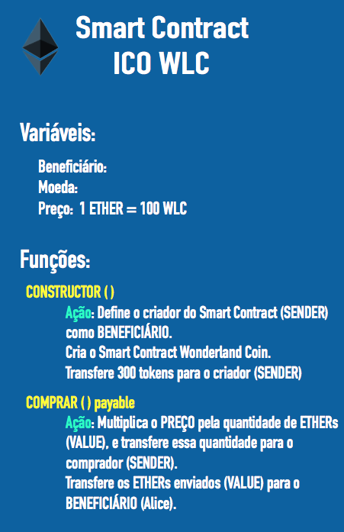
import o arquivo "WonderlandCoin.sol".
Hands-on
pragma solidity ^0.4.24;
import "./WonderlandCoin.sol";

Slide 18
Crie uma nova instância do contrato "WonderlandCoin".
Hands-on
import "./WonderlandCoin.sol";
contract WonderlandICO {
WonderlandCoin public token; // variável
constructor () public {
token = new WonderlandCoin(1000000000000);// 12 zeros
}
}

Slide 19
Crie uma função comprarTokens com payable que transfere 2 tokens para cada wei enviado, e transfere os weis para um beneficiário. Transfira 30% dos tokens para o beneficiário, no contructor.
Hands-on
contract WonderlandICO {
WonderlandCoin public token;
uint public preco = 2;
address public beneficiario;
constructor () public {
token = new WonderlandCoin(1000000000000); // 12 zeros
beneficiario = msg.sender;
token.transferir(300000000000, beneficiario);
}
function comprarTokens() payable public {
uint totalTokens = msg.value*preco;
token.transferir(totalTokens, msg.sender);
beneficiario.transfer(msg.value);
}
}

Slide 20

Antes do desafio:
import de arquivos Solidity
Criar um Smart Contract dentro de outro (new)
Receber ether com payable
Desafio:
Criar um ICO para vender o token Wonderland Coin
O que fizemos!
Checkpoint

